Slide 1
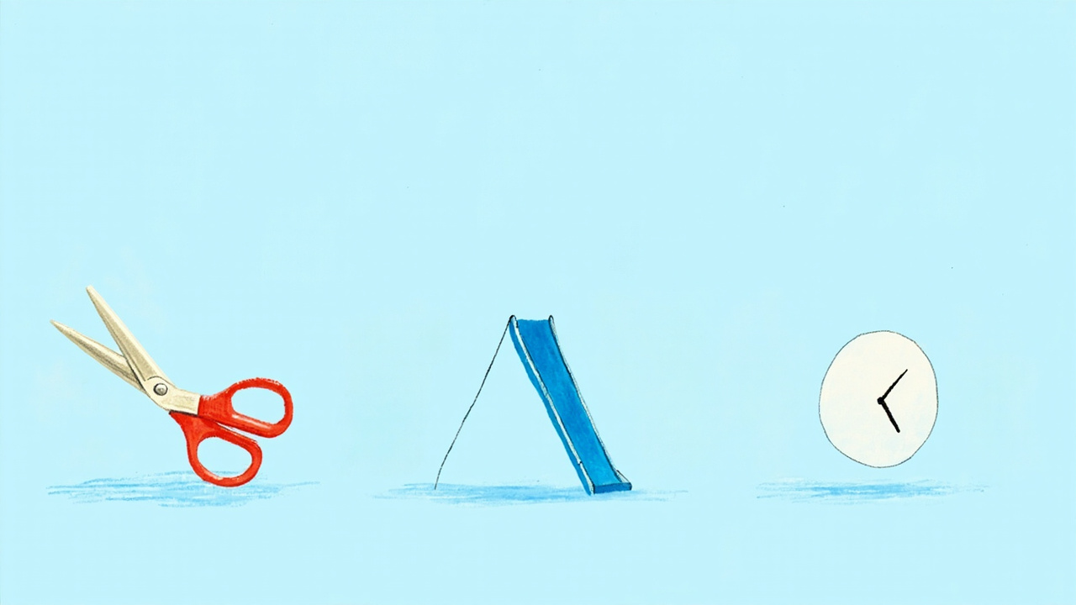
数学 · 四年级上册
角的度量
认识量角器 用量角器量角
Notes:
上课先不急着说课题。指着屏幕问：这上面藏着好多角，你能找到几个？剪刀张开的地方、钟表两根针中间、滑梯和地面之间，都有角。
等孩子指出三四个，再说：角有大有小，可到底大多少？光靠眼睛看，说不准。今天我们就学一个能把角量出来的本领——角的度量。
提醒：不要在这里讲量角器，只留悬念。这页停 1 分钟就够。

Slide 2
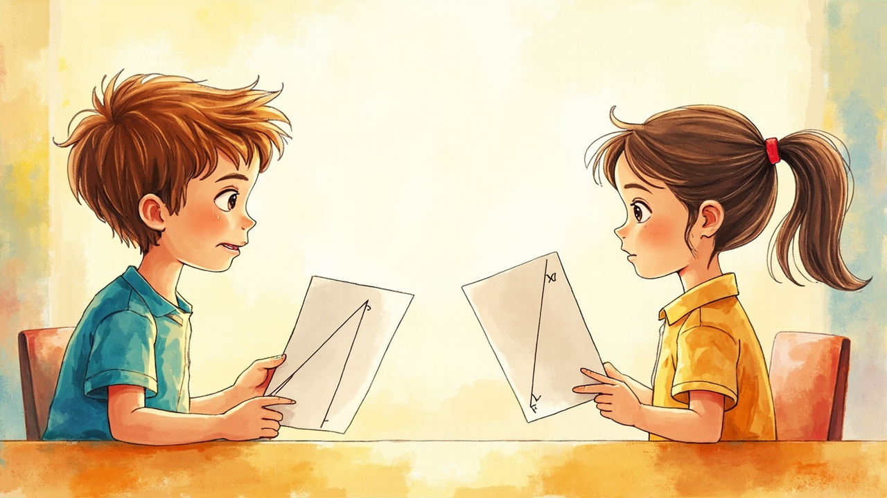
情境导入
这两个角，谁大？
两个小朋友吵起来了，你帮他们评评理
Notes:
讲故事：小明和小红各画了一个角。小明说我的大，小红说我的大，两个人吵起来了。
请全班举手表决——一定会分成两派，故意让他们吵一会儿，这个冲突就是本课的动力。
然后追问：光吵能吵出结果吗？（不能）那怎么办？引导出「要有个东西能量一量，用数说话」。
如果有学生提出「把两个角叠在一起比」，要表扬，并顺势说：叠得上能比出谁大，可是大多少呢？还是说不清。所以我们需要工具。
学生常见反应：以为角的两条边画得长，角就大。这个错先不纠，记在心里，第 5 页看量角器时再破。

Slide 3
今天我能……
认识量角器，找到中心、零刻度线、内外圈
知道量角的单位是「度」
会写、会读：60°、90°
会用三步量出一个角的度数
点对点、线对线、看另一边
读数不读反：先看锐角还是钝角，再定读哪一圈
Notes:
这页是给学生的「今天的任务清单」，用「我能」开头，让目标属于他们自己。
带着全班读一遍，每读一条就说一句大白话：第一条是认工具，第二条是学说法，第三条是练本领，第四条是——今天最容易摔跟头的地方。
特别点一下第四条：老师先给大家透个底，今天全班至少一半人会在这里读错，谁能不错，谁就是今天的量角小能手。把难点提前亮出来，学生反而会盯紧。
本页 1 分钟，别逐字解释「零刻度线」，那是第 5 页的事。

Slide 4
环节一
先认识我们的新工具
Notes:
过渡页，一句话带过：吵不出结果，那就请出今天的新朋友。
把实物量角器举起来（每人手里也有一把），让学生先自己摸一摸、看一看，30 秒，然后翻下一页。
提醒：先摸后讲，比先讲后摸记得牢。

Slide 5
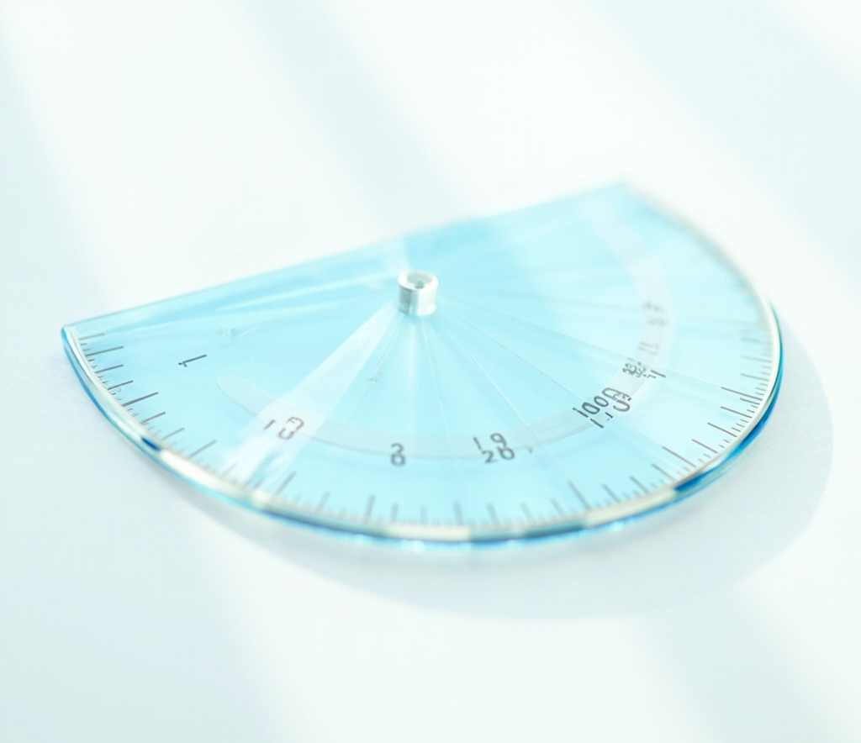
认识量角器
找一找这三样
中心：半圆最下面正中间那个点
量角时它要对准角的尖尖
零刻度线：从中心出发的那条 0 的线
左边一条，右边也有一条
两圈刻度：里面一圈，外面一圈
一圈从左往右数，一圈从右往左数
Notes:
让学生拿起自己的量角器，老师说一样，学生指一样，指完举起来给老师看——这是本节课的第一次全员参与，一定要做。
中心：用手指按住，说「这是量角器的肚脐眼」。零刻度线：让学生用手指从中心往左划到 0，再从中心往右划到 0，划两遍。
两圈刻度：这是全课的伏笔。这里只说事实，不下结论——量角器上有两圈数，一圈从左边开始数，一圈从右边开始数。为什么要两圈？先卖关子：待会儿你就知道它有多贴心，也有多坑人。
回收第 2 页的错误：让画长边的同学把量角器扣上去看，两条边画多长，量角器上的数都不变。角的大小只跟张开的程度有关，跟边画多长没关系。这句要板书。
注意：屏幕上这张图不带数字刻度，具体数字请学生看自己手里的实物，眼睛要落在实物上。

Slide 6
角的单位：度
1°
一度
半圆平均分成 180 份，一份就是 1°
90°
直角
课本角、黑板角，都是它
180°
平角
两条边拉成一条直线
Notes:
先教怎么写：右上角一个小圆圈，像个小气球，要写在数字右上方，写小一点，别写成 60 度的「度」字。让学生在本子上写三个：1°、90°、180°，老师巡视，专捉把圈写太大或写在下面的。
再教怎么读：60° 读作「六十度」，不读「六十圈」「六十点」。
1° 有多大？举例：这么小一点点，比一根头发丝张开还小，所以量角器上密密麻麻的。
90° 直角：让学生举起三角尺上的直角，或者用课本的角比一比，直角是老朋友，在这里接上就行。
180° 平角：老师用两条胳膊演示，从直角慢慢张开到一条直线。
这页 2 分钟，不要展开讲周角，那是后面的内容。

Slide 7
环节二
学会量角：三步就够
Notes:
过渡页。说：工具认识了，单位也知道了，现在到了真本事——怎么量。
提前打预防针：量角就三步，一步都不能少，少一步就量错。看老师先做一遍，你们只看不动手。
这页 15 秒翻过。

Slide 8
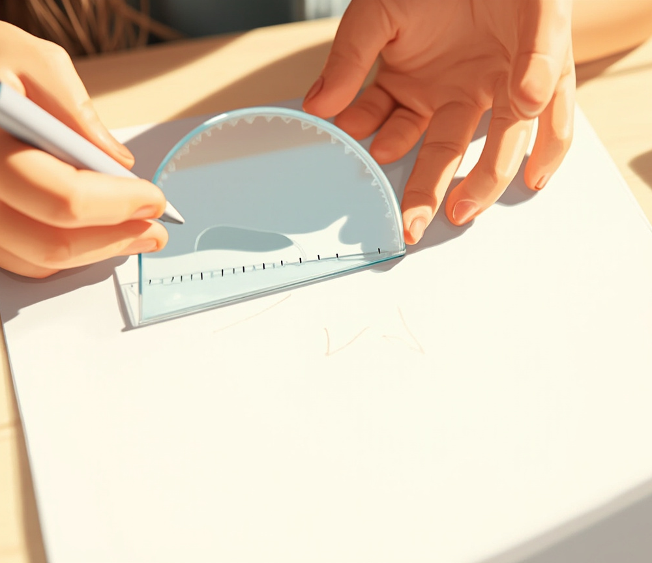
看老师量一次
眼睛跟着手走
手要稳，量角器压住不滑
一只手按量角器，一只手扶纸
先把量角器摆对，再去看数
摆不对，看到的数一定是错的
摆好之后，抬头看老师给的口诀
Notes:
这页配合实物投影或黑板大量角器，老师完整示范一遍，边做边念口诀，学生只看不动手。
示范要慢，慢到有点夸张：把量角器往下压，压到中心正好盖住角的尖尖——停三秒让全班看清；再转量角器，让 0 那条线正好压住角的一条边——再停三秒。
强调「先摆对，再读数」。很多孩子一拿到量角器就急着找数字，摆得歪七扭八，读出来的数当然错。跟他们说：摆量角器像给角穿鞋，穿歪了走不了路。
示范完不要马上让学生动手，先看下一页把三步定下来。

Slide 9
量角三步骤
1
2
3
点对点
量角器的中心，对准角的尖尖
（角的顶点）
线对线
零刻度线，压住角的一条边
压严实，不留缝
看另一边
顺着另一条边看过去
边指着几，角就是几度
Notes:
这三步就是本课的骨架，请全班齐念三遍：点对点、线对线、看另一边。念的时候配动作——两手指尖碰一下（点对点），两手掌合一下（线对线），一只手往外一指（看另一边）。有动作的口诀，孩子一周后还记得。
逐步讲解：
第一步「点对点」，中心是量角器的肚脐眼，角的尖尖叫顶点，两个点要重合，不能差一丁点。
第二步「线对线」，0 那条线要像尺子一样压在角的边上，边压在线上，一点缝都不留。这里学生最常出错的是压到了 180 那头去，先不点破，下一页专门治。
第三步「看另一边」，角的另一条边穿过刻度，穿到哪个数，这个角就是多少度。如果边太短，够不到刻度怎么办？告诉他们：把边用铅笔延长一点点，角的大小不会变（呼应第 5 页）。
三步念完再动手，秩序会好很多。这页 4 分钟。

Slide 10
为什么有两圈数？
从左边开始量
零刻度线在左边
读外圈的数
数字从左往右越来越大
边开口朝右的角，走这条路
从右边开始量
零刻度线在右边
读内圈的数
数字从右往左越来越大
边开口朝左的角，走这条路
Notes:
先解开第 5 页留下的悬念：量角器为什么要做两圈数？因为角有的开口朝右，有的开口朝左。做两圈，是为了让你从哪边量都方便——它是好心，不是故意坑你。
用实物演示：同一个角，先用左边的 0 压边（走左边那条路），再把量角器翻过来用右边的 0 压边（走右边那条路），两次读出来的数应该一样大。让学生看到：路不同，答案是同一个。
口头强调核心规则：从哪条零刻度线开始，就顺着那一圈往下数。 0 在左边就一路往右数，0 在右边就一路往左数。千万别从左边的 0 出发，中途跳到另一圈去，那就串行了。
这页只说清「为什么两圈」和「怎么选路」，具体怎么防错，下一页是主战场。3 分钟。

Slide 11
读数不读反：先看胖瘦，再读数
口诀
先看这个角是锐角还是钝角
再定该读哪一圈
比直角小 → 读的数一定比 90 小
比直角大 → 读的数一定比 90 大
典型错误
一个明明比直角小的角
嘴上却读成 120°
读反了，读到另一圈去了
正确答案是 60°
自查一句话
读完停一秒，问自己：
它比直角小，数怎么会比 90 大？
对不上，就换一圈再读
Notes:
这是全课最重点的一页，至少 6 分钟，别赶。
先制造错误：老师故意在实物投影上量一个 60° 的角，读成「120°」，然后一脸认真地问：对吗？一定有孩子喊不对，也一定有孩子跟着点头。这时候追问喊不对的：你怎么看出来的？把「它比直角小」这句话从学生嘴里逼出来，比老师讲十遍强。
讲明白错因：60° 和 120° 就贴在同一条刻度线上，一个是内圈，一个是外圈。眼睛一晃就抓错那一个。这不是粗心，是量角器的两圈数在打架。
给出判断口诀，写在黑板上不擦：先看角是锐角还是钝角，再定该读哪一圈。 锐角（比直角瘦）读出来一定小于 90；钝角（比直角胖）读出来一定大于 90。
教一个随手能用的招：拿三角尺的直角往这个角上一比，一眼就知道胖还是瘦。或者用课本的角比。
再练三个：老师报角，学生只答「该读比 90 大的还是比 90 小的」，不用报具体数。快问快答，全班齐答，练的就是那一秒的自查反射。
最后把自查那句话让全班念一遍：读完停一秒，比直角小的角，数不能比 90 大。

Slide 12
量一量，练一练
任务：量出课本第 X 页上的 3 个角
每量一个，写下度数，比如 45°
做对的样子（做完照着查）
中心压住了顶点
零刻度线压住了一条边
锐角写的数比 90 小，钝角比 90 大
时间：6 分钟
先自己量 4 分钟，再同桌互查 2 分钟
量完举手，老师来看
Notes:
这页是学生动手的主场，老师少说话，多巡视。
宣布任务前把三步口诀再齐念一遍，然后计时开始。老师带一支红笔下去转，专找这三种人：一是量角器摆歪的（中心没对上顶点），二是读反圈的（锐角读成一百多度），三是不敢动手的。
遇到读反的，不要直接报答案。只问一句：这个角比直角小还是大？让他自己撞回口诀上。这一问比给答案有用十倍。
同桌互查环节：两人交换本子，只查一件事——锐角是不是写了小于 90 的数。查出来的画个圈，不用改，等会儿讲评。
巡视时收集 2 个典型错例，等下投影出来全班辨析，报错不报人：我们不说这是谁的，我们只看它错在哪一步。
如果时间紧，量 2 个角也行，宁可少量几个，也要保证每个孩子都动了手。

Slide 13
角的分类
锐角
比直角瘦
小于 90°
像剪刀刚张开一点
直角
方方正正
正好 90°
像课本的角
钝角
比直角胖
大于 90°，小于 180°
像张开的书
平角
拉成一条直线
正好 180°
像两只胳膊平举
Notes:
有了度数，角的分类就不再靠感觉了，可以用数说话。这页是把上面学的度数用起来，别当新知识重讲。
带着做动作：老师说锐角，学生两只胳膊张小一点；说直角，张成方方正正；说钝角，张大一点；说平角，两臂平举成一条直线。做两轮，全班站起来做更好。
把每一类和数对上：锐角小于 90°，直角等于 90°，钝角在 90° 和 180° 中间，平角是 180°。
回扣第 11 页的口诀：现在明白为什么先看锐角钝角了吧？因为看出是锐角，就已经知道答案该比 90 小，读数时就不会被另一圈骗了。这句话一定要说，它把分类和防错缝到了一起。
学生易错：以为角越「大」（边画得越长）就是钝角。再拿量角器扣一次，边长不改变角的大小。
这页 3 分钟。

Slide 14
这节课，我们学会了
量角器上有三样宝贝
中心、零刻度线、内外两圈刻度
量角三步：点对点、线对线、看另一边
一步都不能少
防读反口诀：先看锐角钝角，再定读哪一圈
比直角小，数就不能比 90 大
角的大小只看张开多大，跟边画多长没关系
Notes:
小结不要老师一个人念。用提问的方式让学生把这四条说出来：量角器上有哪三样？量角哪三步？读数怎么才不读反？角的大小跟什么有关、跟什么没关系？
每问一条，全班齐答一遍，答不出来的往回翻那一页看一眼再答。
重点回到第 3 页的目标清单：对照着看，今天说好的四件事，我们是不是都做到了？做到一条打一个勾，让学生有完成感。
最后留一个小悬念：今天我们会量角了，那能不能自己画一个 60° 的角出来呢？下节课见。
这页 2 分钟。

Slide 15
今天的作业
必做（约 10 分钟）
课本练习中的 3 个角，量一量并写出度数
写完自查：锐角的数有没有超过 90
选做（约 5 分钟，想做才做）
在家里找 2 个角，量一量，记下来
比如：钟表 3 点整两根针的角、剪刀张开的角
挑战（不用交，感兴趣的试试）
教爸爸妈妈量一个角，看他们会不会读反
全部作业不超过 15 分钟，不用家长签字
Notes:
作业当堂布置清楚，让学生记在作业本上，别让他们回家猜。
说明分层：必做是每个人的底线，就 3 个角，不多；选做是给学有余力的，找不到角也没关系；挑战纯属好玩，不用交、不检查、不计分。
特别强调双减要求：这份作业总共不超过 15 分钟，不需要家长签字，不需要家长辅导。 如果哪个孩子做了 20 分钟还没做完，那是老师的题出多了，第二天告诉老师，别硬撑。
把「挑战」那条讲得轻松点：回家考考爸爸妈妈，看他们会不会把 60° 读成 120°——大人也经常读反哦。孩子会很有兴趣，而且教别人一遍，自己就真会了。
提醒学生把量角器放回文具袋，别弄丢，明天还要用。

Slide 16
数学 · 四年级上册
角，可以量出来了
下节课：我们自己动手画一个角
Notes:
收尾一句话：以前两个人吵谁的角大，吵不出结果；现在我们有量角器，有度数，一量就知道，用数说话。
表扬今天那些「读完停一秒」自查的孩子，点两个名字，具体表扬到行为，不是笼统说真棒。
提醒下节课带好量角器和铅笔，我们要自己画角。
下课。

